Slide 1
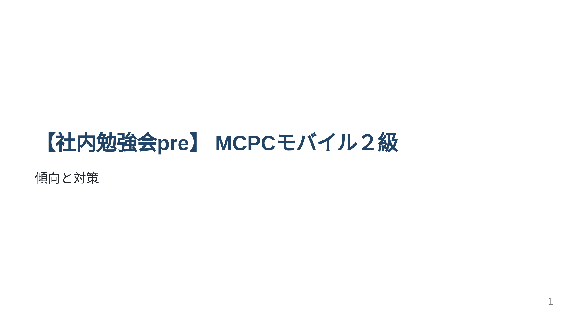

Slide 2
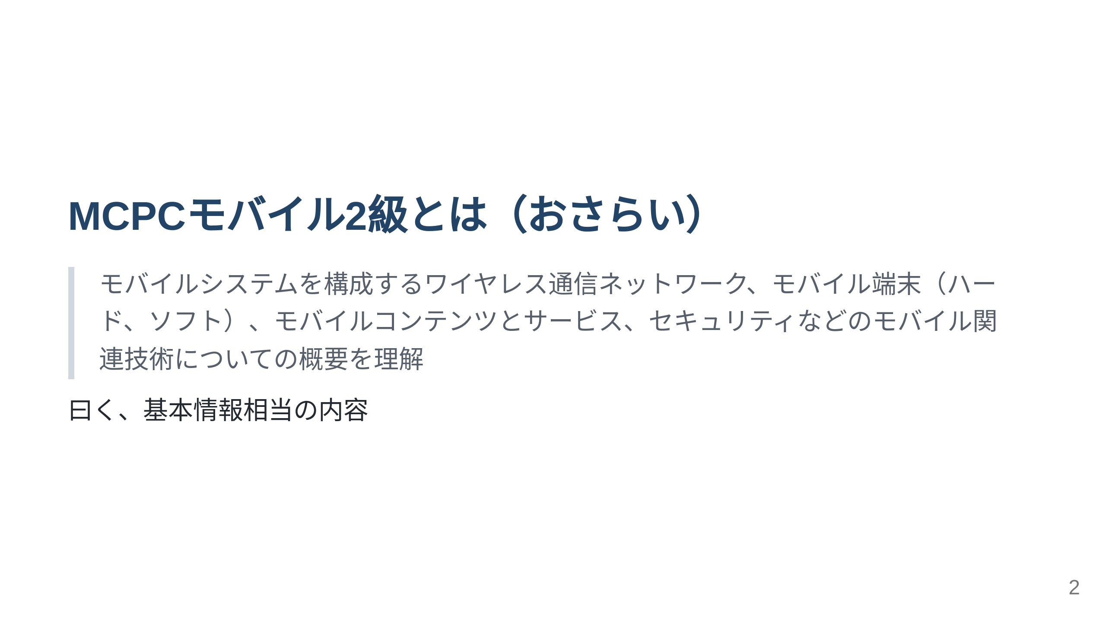
Notes:
モバイルコンピューティング推進コンソーシアム(MCPC)で行っている 資格試験で、基本的なIT技術とネットワーク云々を抑えた資格 曰く

Slide 3
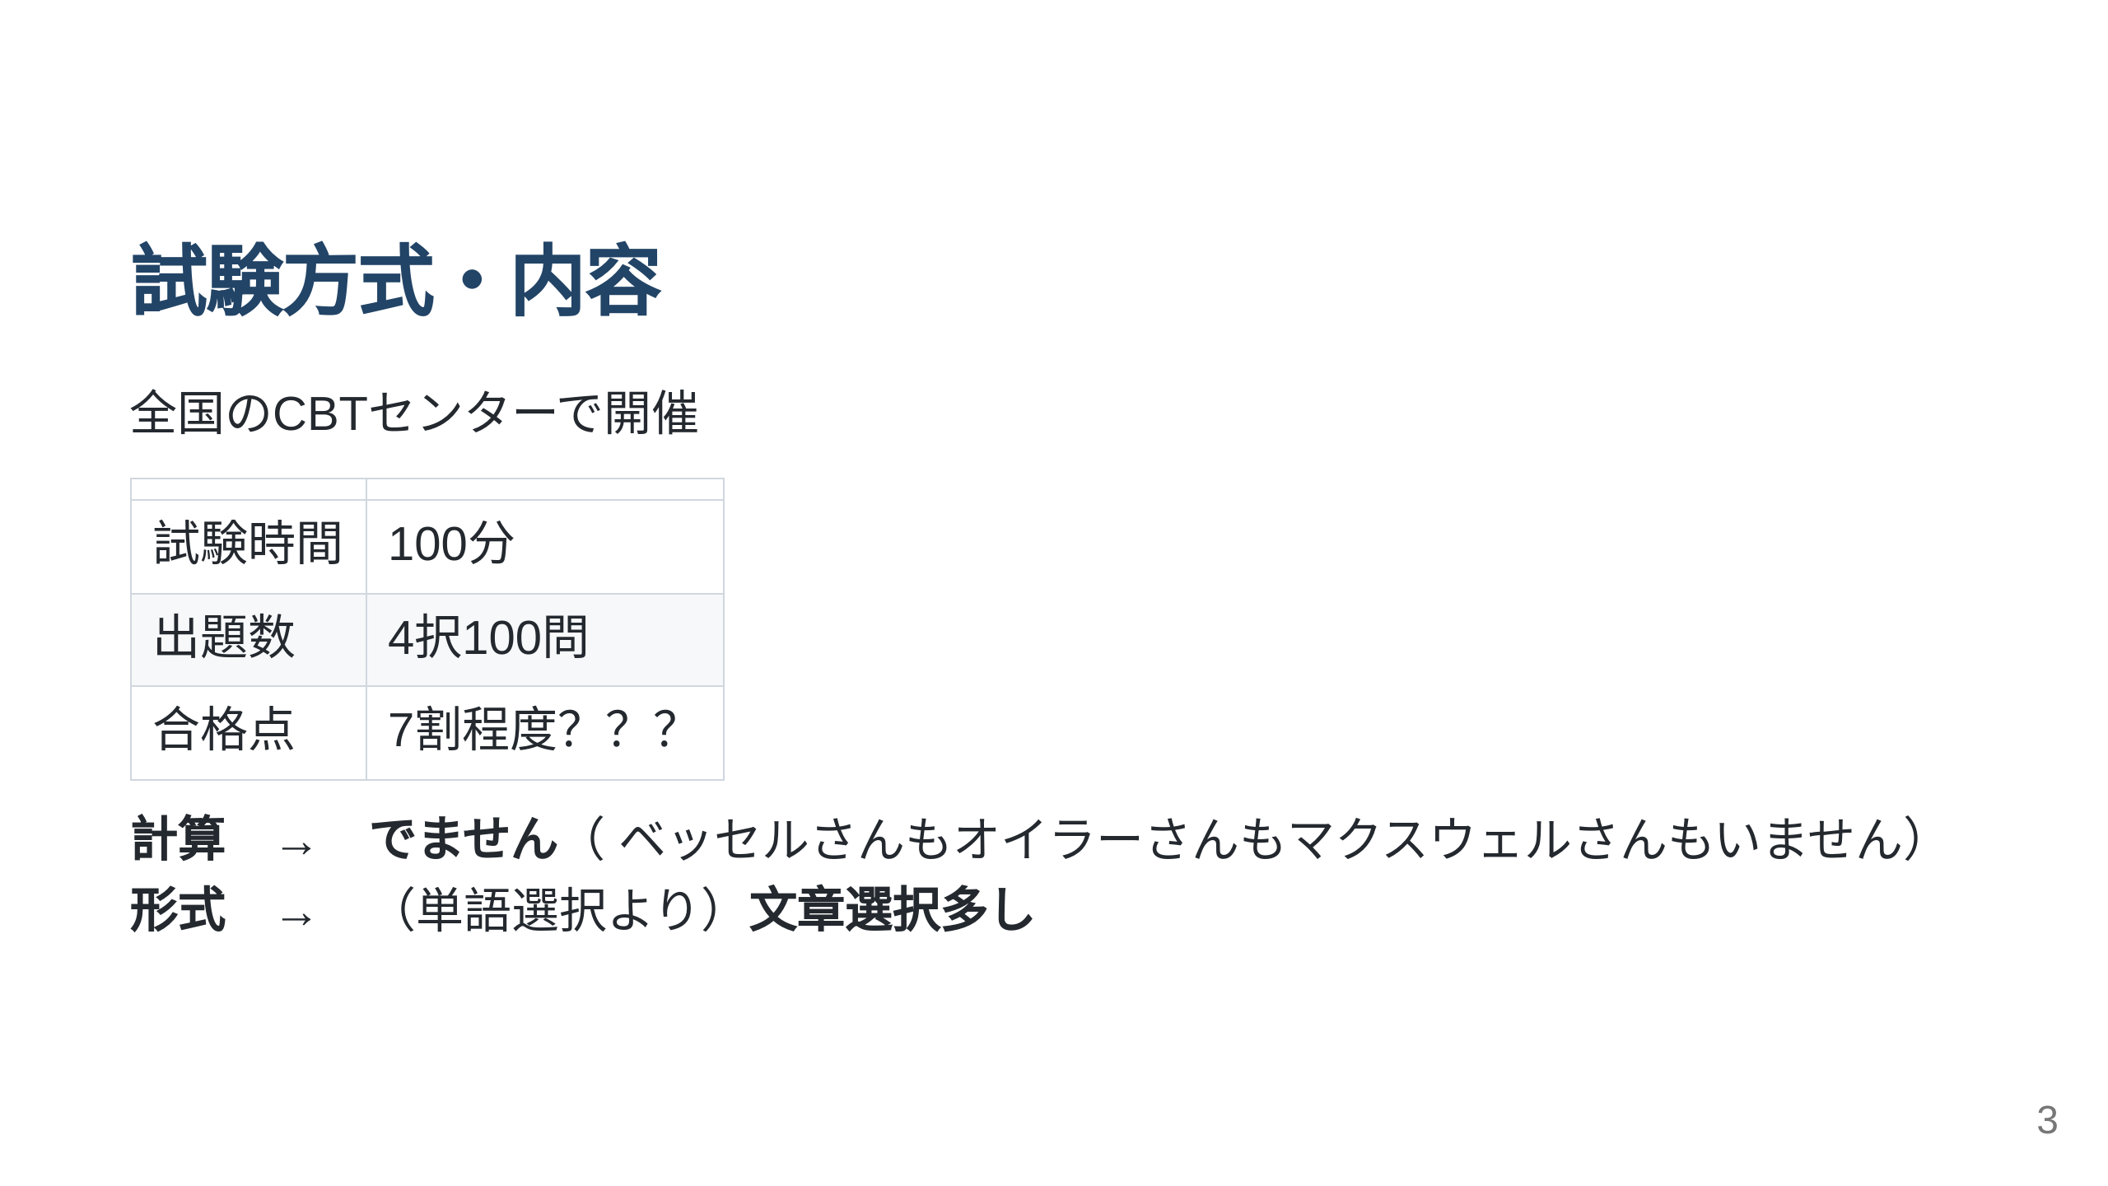

Slide 4

Notes:
見直しに30分使うとして、30秒で引き出せる情報を如何に多く持っておくか

Slide 5
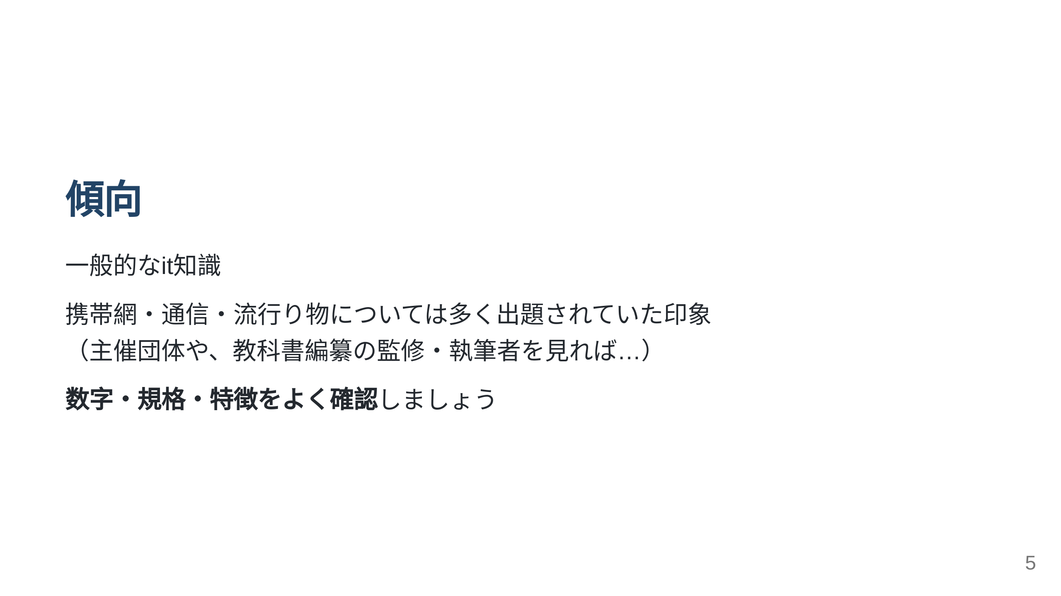

Slide 6
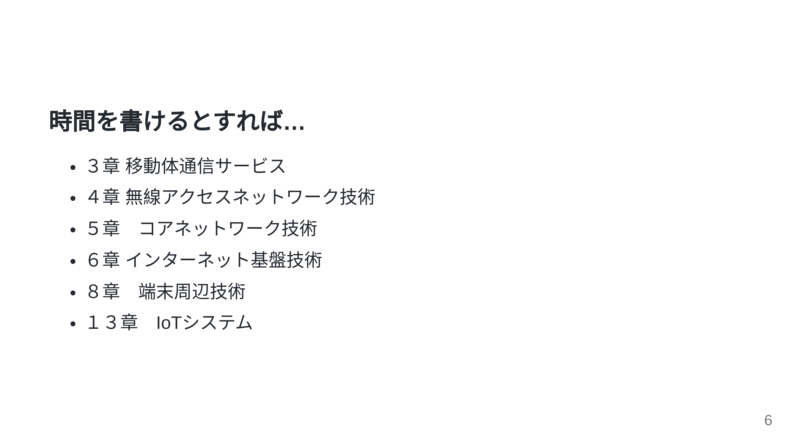

Slide 7
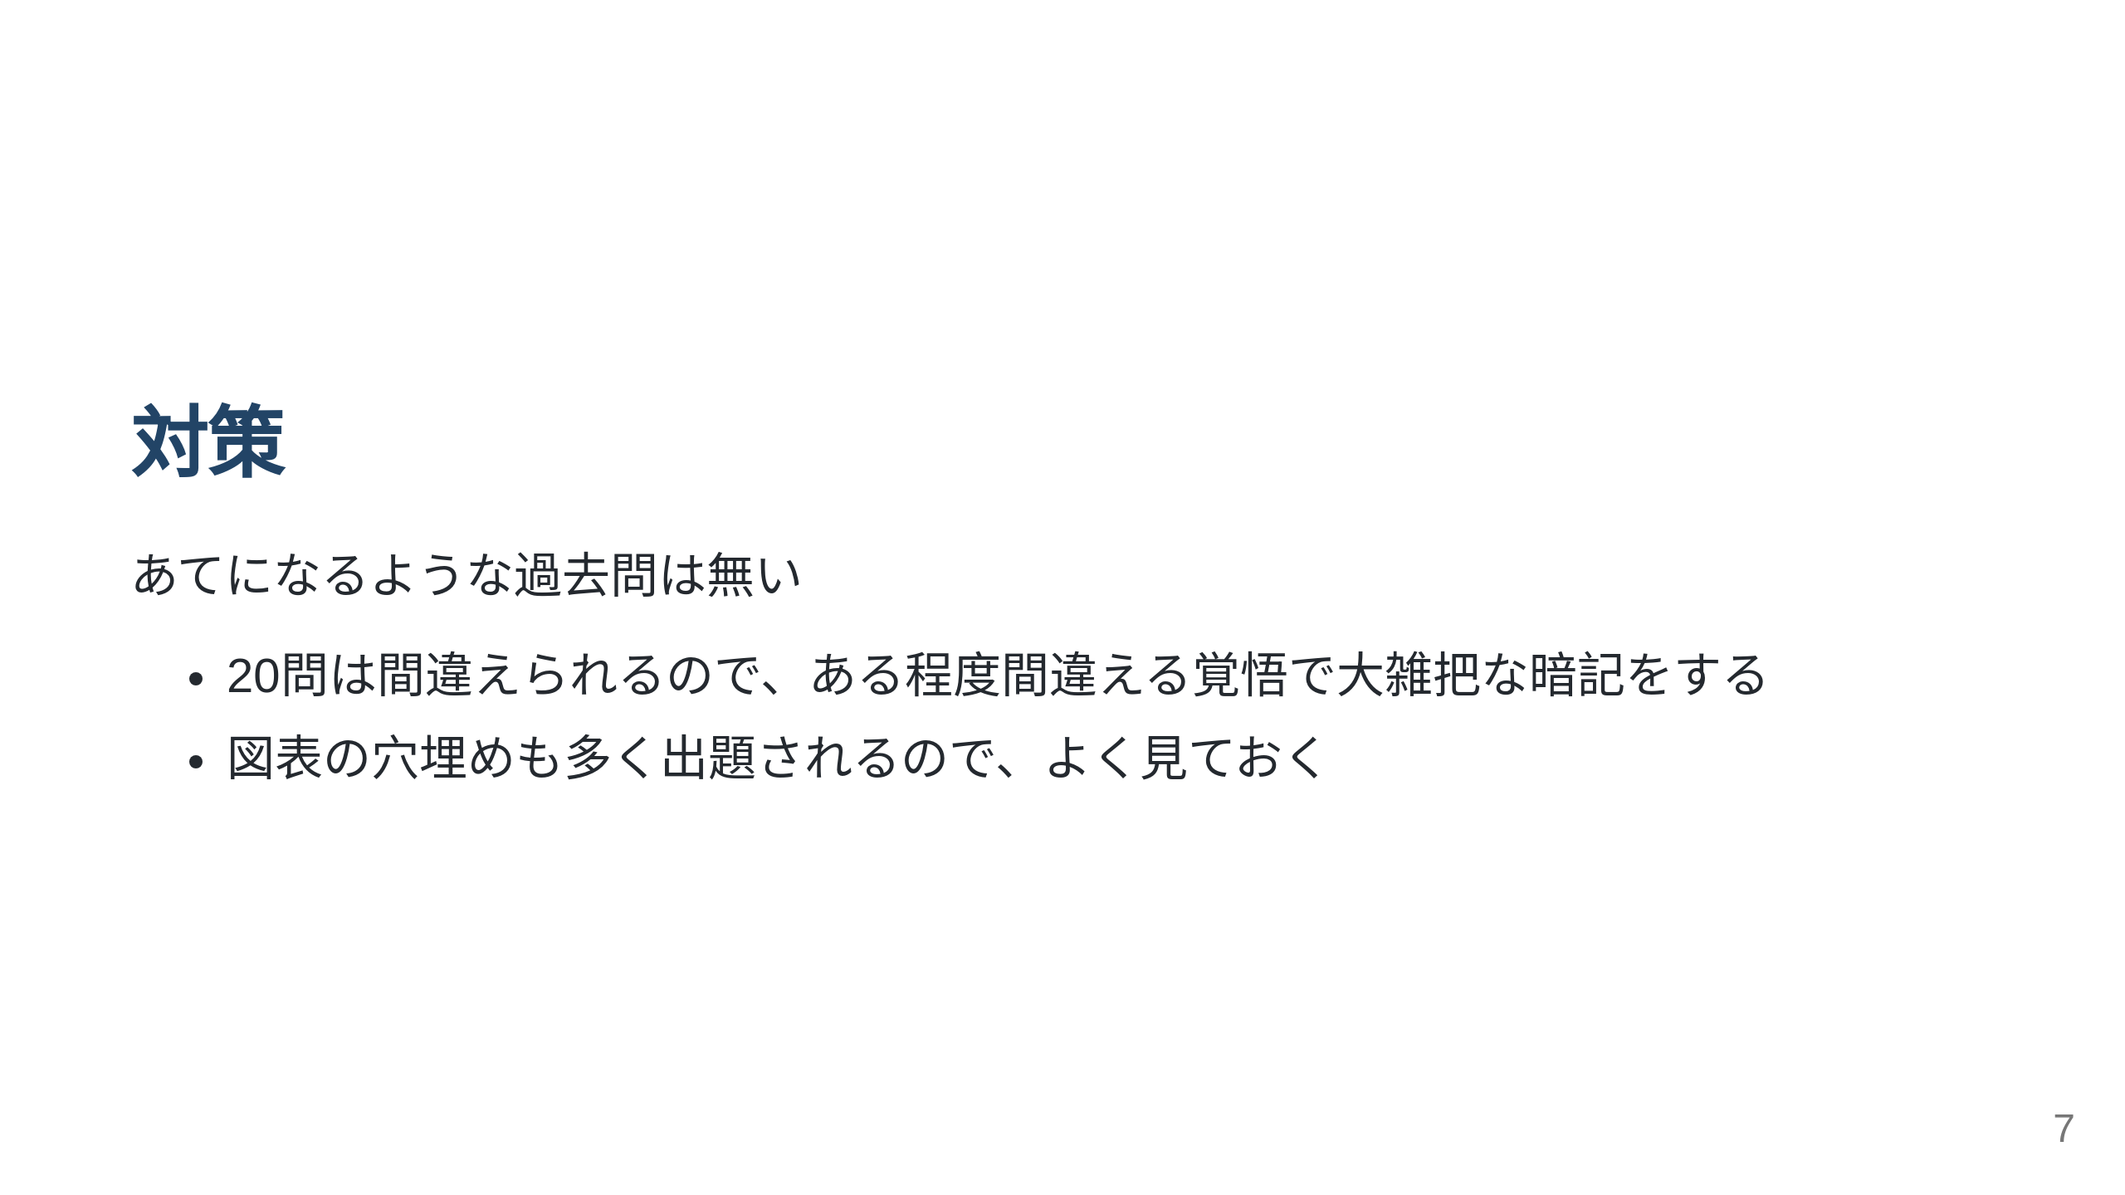

Slide 8
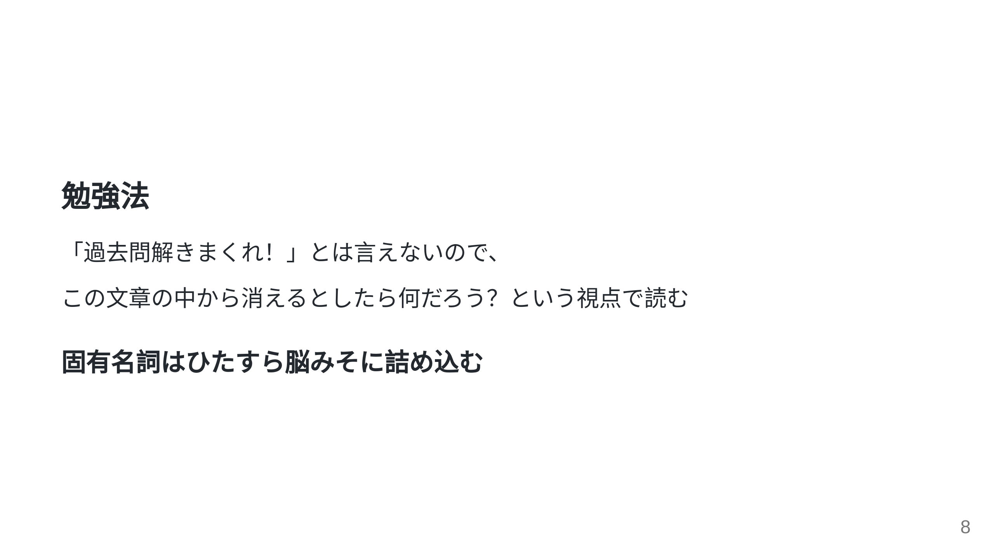

Slide 9
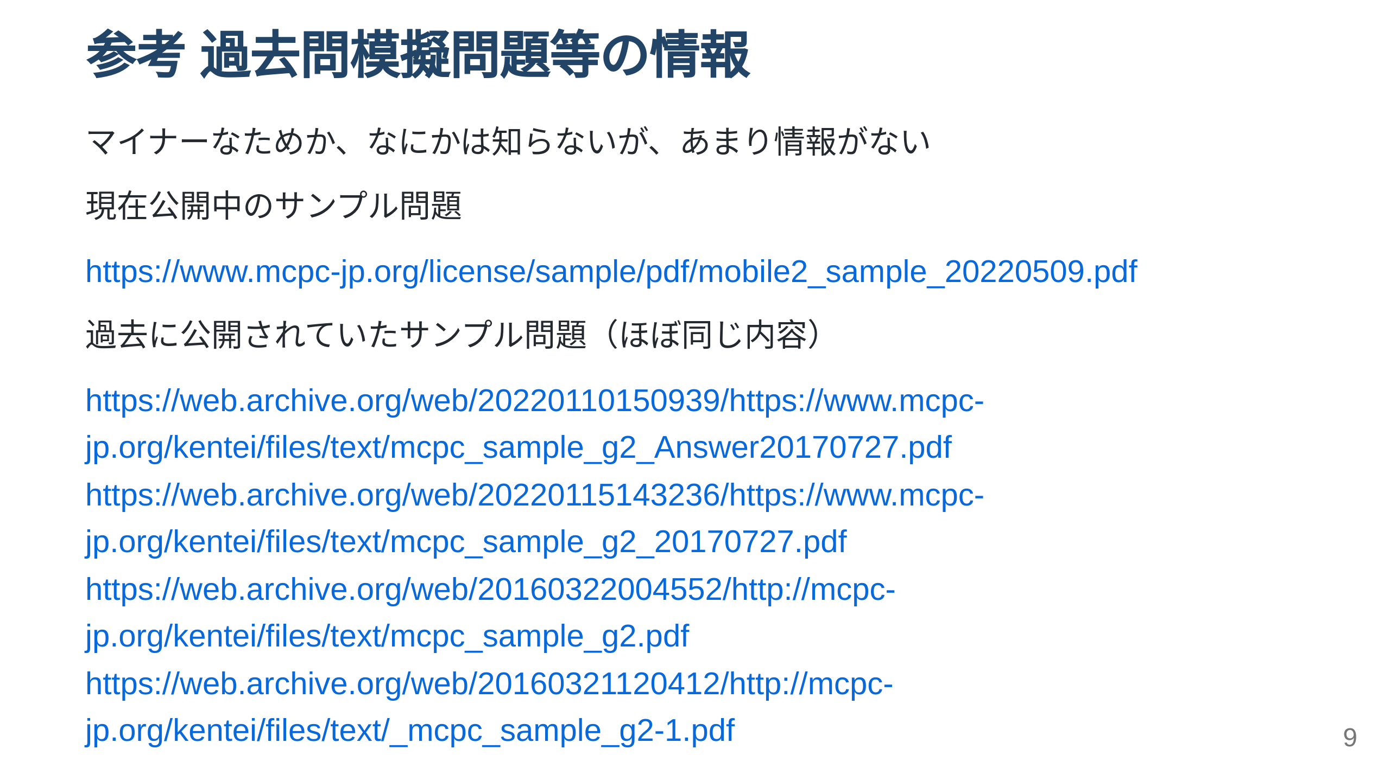

Slide 10
